Slide 1


KLIKNI

Slide 2

KLIKNI

Slide 3
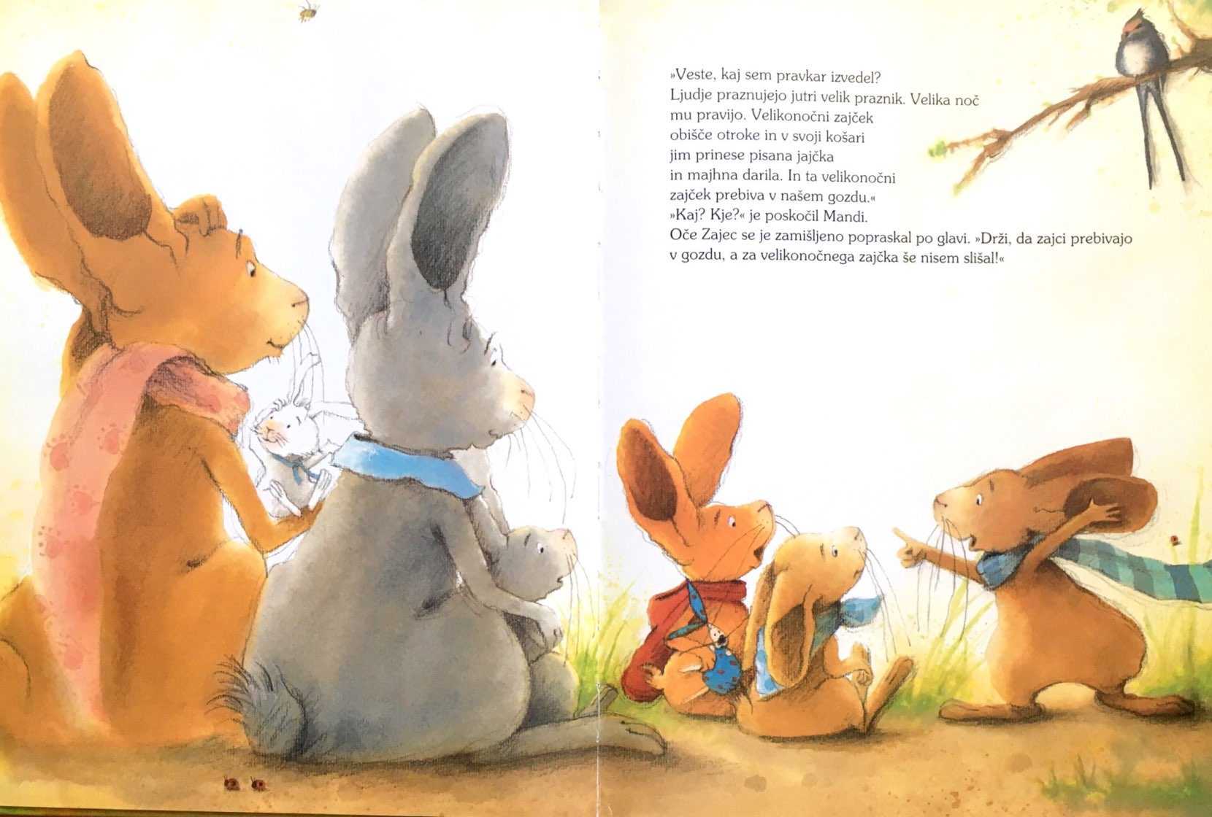
KLIKNI

Slide 4

KLIKNI

Slide 5

KLIKNI

Slide 6

KLIKNI

Slide 7

KLIKNI

Slide 8

KLIKNI

Slide 9
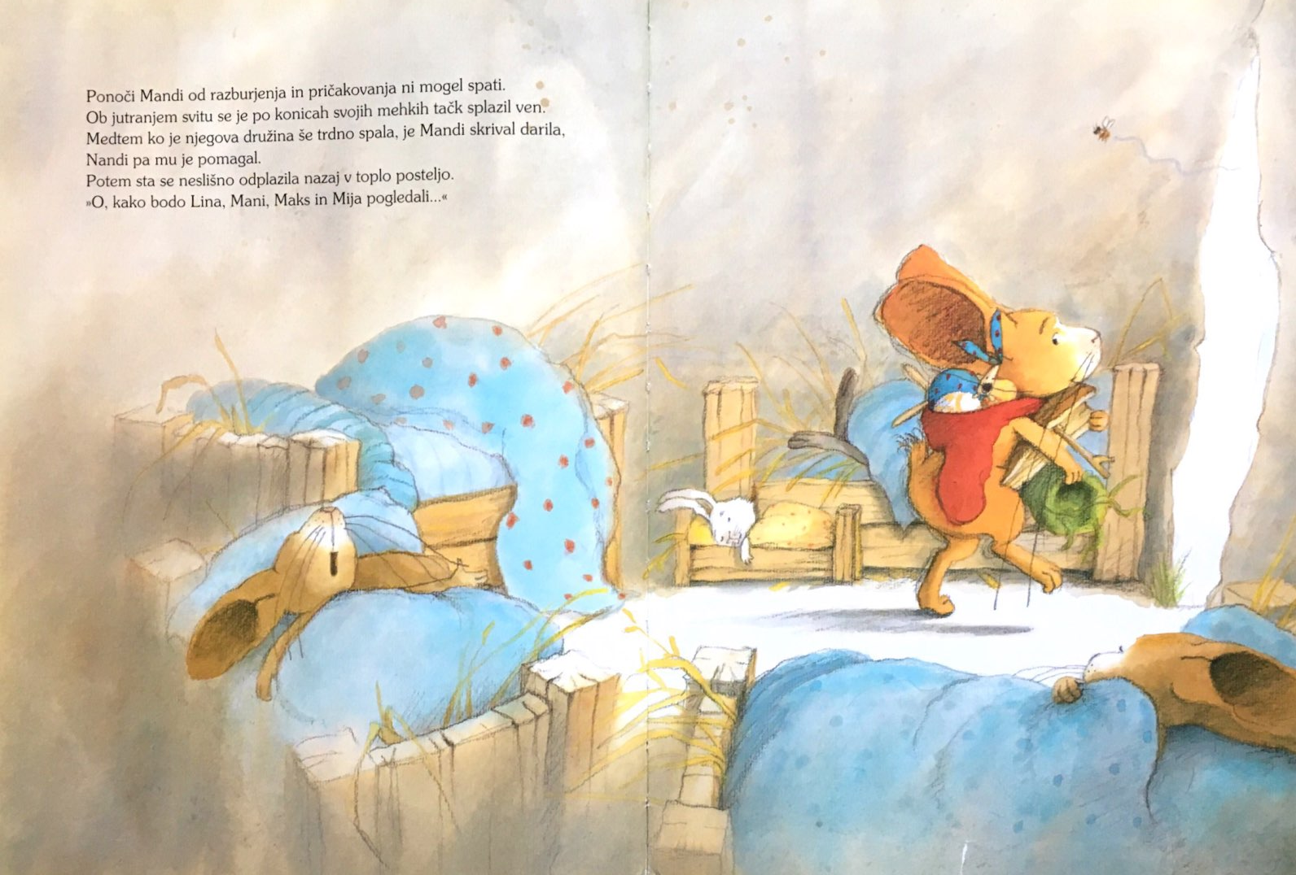
KLIKNI

Slide 10

KLIKNI

Slide 11

KLIKNI

Slide 12

KLIKNI

Slide 13

KLIKNI

Slide 14

KLIKNI

